Slide 1
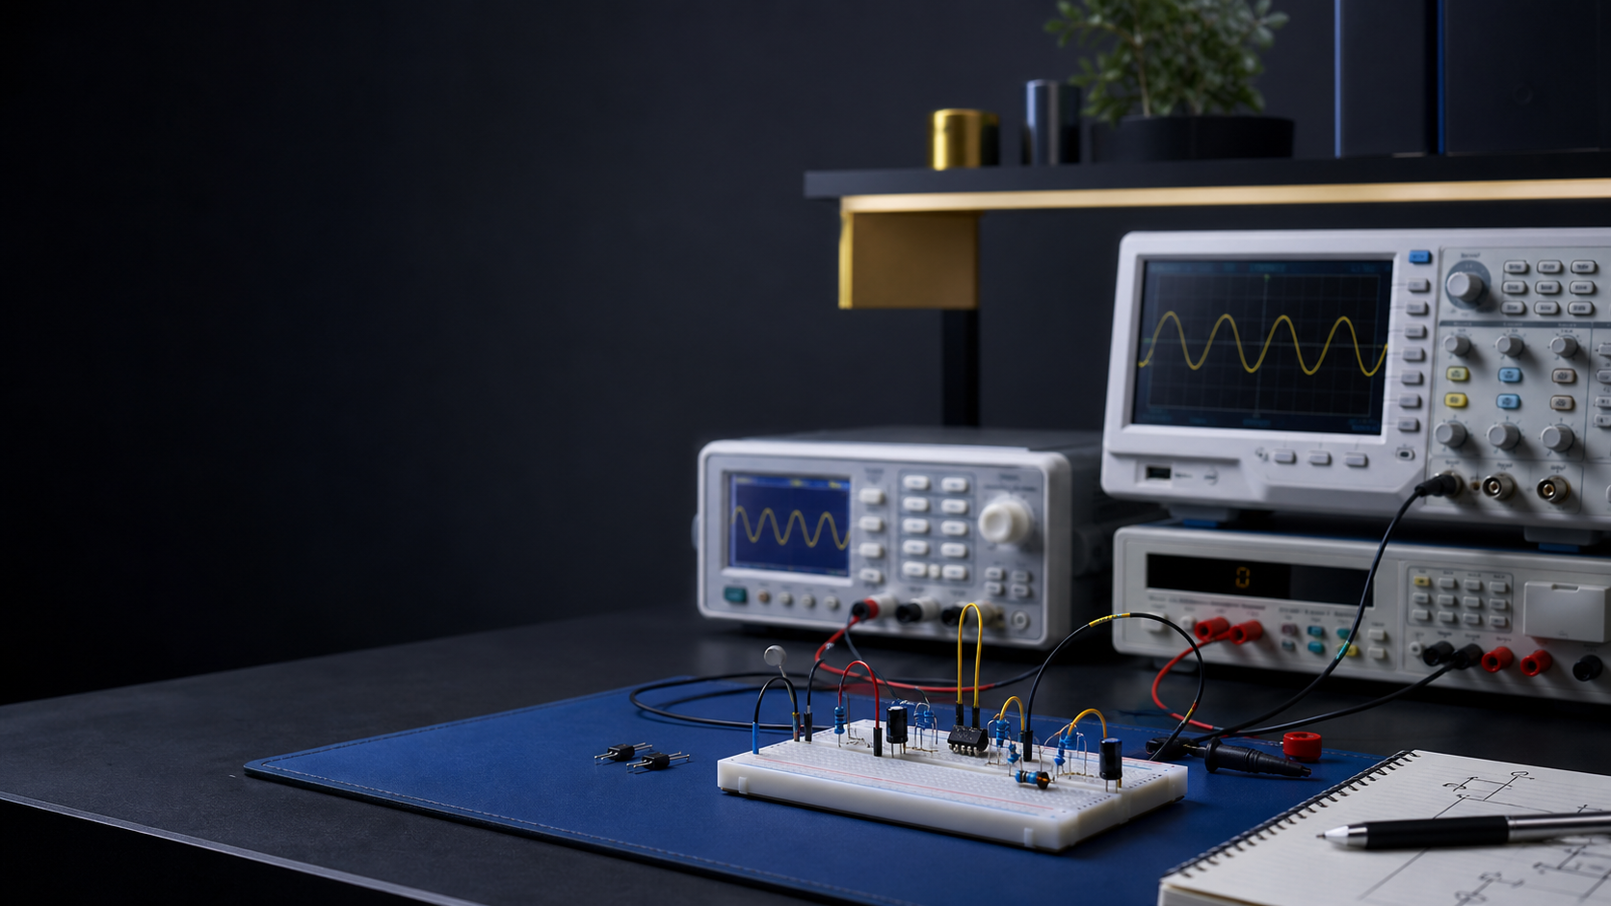
UNAM · ENES JURIQUILLA · INGENIERÍA AEROESPACIAL
Fundamentos de Sistemas
Electrónicos Analógicos
Programa, evaluación, ruta temática y trabajo seguro de laboratorio
Semestre 2027-1 | 17 de agosto–6 de diciembre de 2026
M. en C. José de Jesús Santana Ramírez
Notes:
Dar la bienvenida y explicar que esta sesión fija expectativas comunes desde el primer día.
Señalar que programa, criterios y lineamientos permanecerán disponibles en Classroom.
[Sources]
- C:/Users/jesus/Documents/Fundamentos_Analogicas/docs/classroom/Programa_Fundamentos_Sistemas_Electronicos_Analogicos_2027-1.docx
- C:/Users/jesus/Documents/Fundamentos_Analogicas/docs/classroom/Lineamientos_Fundamentos_Sistemas_Electronicos_Analogicos_2027-1.docx
- OpenAI ImageGen, imagen original generada para esta presentación.
[/Sources]

Slide 2
FUNDAMENTOS DE SISTEMAS ELECTRÓNICOS ANALÓGICOS
La materia convierte señales físicas en decisiones de ingeniería
Estudiaremos los bloques que polarizan, amplifican, filtran, generan y convierten señales analógicas.
Pregunta central
¿Cómo transformar una señal pequeña y vulnerable en información útil, medible y confiable?
• Diseñar con rango, ruido, tolerancias y temperatura.
• Comprobar márgenes, disipación, protección y derating.
• Sostener cada decisión con cálculo, simulación y medición.
Contexto: instrumentación aeroespacial de baja tensión
02
Notes:
Conectar la materia con sensores reales: temperatura, deformación, vibración, luz y presión.
Enfatizar que el objetivo no es memorizar configuraciones, sino justificar decisiones y verificar límites.
[Sources]
- C:/Users/jesus/Documents/Fundamentos_Analogicas/docs/classroom/Programa_Fundamentos_Sistemas_Electronicos_Analogicos_2027-1.docx — Introducción y objetivo general.
[/Sources]

Slide 3
FUNDAMENTOS DE SISTEMAS ELECTRÓNICOS ANALÓGICOS
Al finalizar, diseñarán y defenderán una cadena analógica
01
Polarizar
02
Amplificar
Determinar puntos Q robustos para TBJ, JFET y MOSFET.
Analizar ganancia, impedancias, potencia, ancho de banda y saturación.
03
Filtrar y convertir
04
Verificar
Traducir especificaciones a osciladores, filtros, ADC y DAC.
Comparar teoría, SPICE y medición con trazabilidad y criterio.
03
Notes:
Leer los cuatro resultados como compromisos de desempeño observables.
Cubren las siete unidades UNAM: polarización, amplificación, potencia, osciladores, op-amps, filtros y conversión.
Anticipar que el proyecto integrador exigirá los cuatro al mismo tiempo.
[Sources]
- docs/classroom/Programa_Fundamentos_Sistemas_Electronicos_Analogicos_2027-1.docx — Resultados de aprendizaje.
[/Sources]

Slide 4
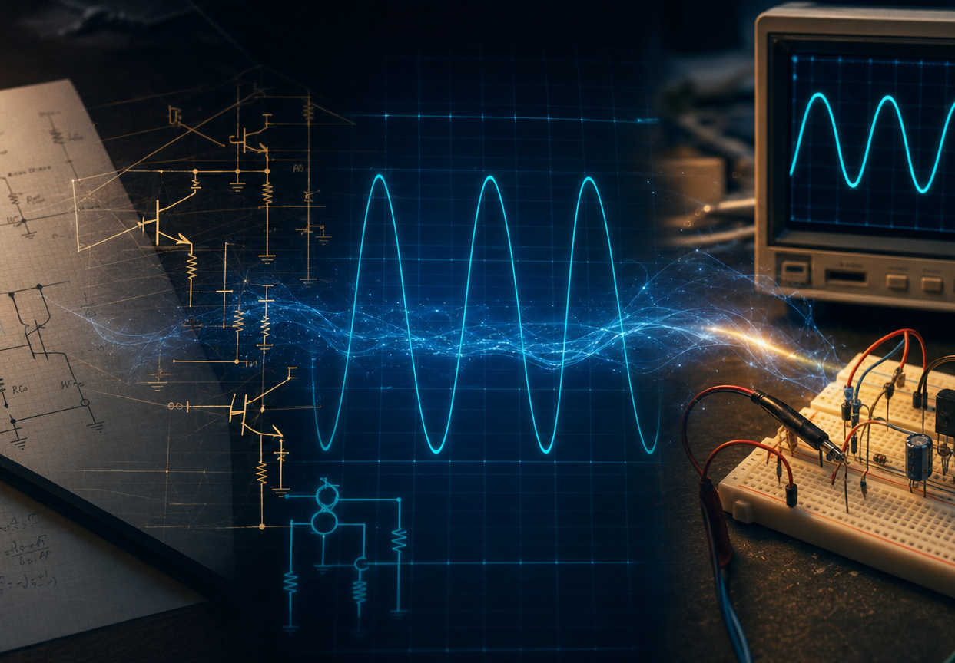
FUNDAMENTOS DE SISTEMAS ELECTRÓNICOS ANALÓGICOS
Cada tema recorre el mismo ciclo de ingeniería
1
Predecir
Modelo, supuestos, unidades y márgenes.
2
Simular
Barridos, tolerancias, transitorios y peor caso.
3
Medir
Datos crudos, incertidumbre y explicación de diferencias.
04
Notes:
Usar esta lámina para explicar la estructura recurrente de tareas, prácticas e informes.
Una captura de pantalla no sustituye un archivo reproducible ni los datos crudos.
[Sources]
- C:/Users/jesus/Documents/Fundamentos_Analogicas/docs/classroom/Programa_Fundamentos_Sistemas_Electronicos_Analogicos_2027-1.docx — Estrategias didácticas y entregas.
- OpenAI ImageGen, imagen original generada para esta presentación.
[/Sources]

Slide 5
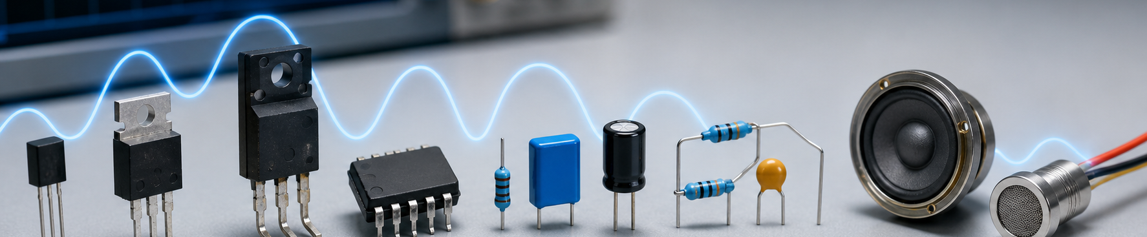
FUNDAMENTOS DE SISTEMAS ELECTRÓNICOS ANALÓGICOS
Siete unidades construyen la cadena de señal
01
02
03
04
05
06
07
Polarización
Amplificación
Potencia
Osciladores
Op-amps
Filtros
ADC / DAC
64 h teoría · 32 h práctica · 96 h · Semanas 1–2 diagnostican antes de la Unidad I
05
Notes:
Mostrar que las unidades no son temas aislados: cada bloque habilita el siguiente.
Las semanas 1 y 2 no son una unidad UNAM extra: diagnostican Ohm/Kirchhoff y preparan divisores/puentes antes de Polarización (Unidad I).
La asignatura dispone de cuatro horas de teoría y dos horas de práctica por semana.
[Sources]
- docs/classroom/Programa_Fundamentos_Sistemas_Electronicos_Analogicos_2027-1.docx — Unidades del curso y Semanas 1–2.
[/Sources]

Slide 6
RUTA TEMÁTICA · 16 SEMANAS
Semanas 1–4: del circuito resistivo al punto de operación
17 de agosto–13 de septiembre
Semana | Tema | Práctica central | Evidencia
1 | Diagnóstico y base eléctrica | Red resistiva segura y derating | Tabla V–I–P y margen
2 | Divisores, puentes y Thévenin | Sensor resistivo y error por carga | Modelo de interfaz
3 | Polarización TBJ | Barrido β–temperatura | Polarización con margen
4 | Polarización JFET / MOSFET | Conmutación segura de baja tensión | Selección y tabla de estrés
06
Notes:
Explicar el propósito de cada semana y aclarar que las fechas exactas de entrega se publicarán en Classroom.
Las semanas son bloques lunes-domingo; los días inhábiles se ajustarán por escrito.
[Sources]
- C:/Users/jesus/Documents/Fundamentos_Analogicas/docs/classroom/Programa_Fundamentos_Sistemas_Electronicos_Analogicos_2027-1.docx — Planeación semanal.
[/Sources]

Slide 7
RUTA TEMÁTICA · 16 SEMANAS
Semanas 5–8: amplificación, potencia y protección
14 de septiembre–11 de octubre
Semana | Tema | Práctica central | Evidencia
5 | Amplificador de una etapa | Emisor o fuente común + AC | Ganancia y punto Q
6 | Cascada, Darlington y diferencial | Comparar una y dos etapas | Impedancias y saturación
7 | Potencia I: clases A, B y AB | Push-pull de baja potencia | Eficiencia y temperatura
8 | Potencia II y protección | Driver de carga inductiva | Transitorio con/sin flyback
07
Notes:
Explicar el propósito de cada semana y aclarar que las fechas exactas de entrega se publicarán en Classroom.
Las semanas son bloques lunes-domingo; los días inhábiles se ajustarán por escrito.
[Sources]
- C:/Users/jesus/Documents/Fundamentos_Analogicas/docs/classroom/Programa_Fundamentos_Sistemas_Electronicos_Analogicos_2027-1.docx — Planeación semanal.
[/Sources]

Slide 8
RUTA TEMÁTICA · 16 SEMANAS
Semanas 9–12: oscilación, op-amps y filtros
12 de octubre–8 de noviembre
Semana | Tema | Práctica central | Evidencia
9 | Osciladores electrónicos | RC/LC y condición de arranque | Frecuencia y margen
10 | Op-amps reales | Inversor / no inversor | GBW, slew y saturación
11 | Op-amps II e instrumentación | Acondicionar un puente | CMRR, ruido y offset
12 | Filtros activos I | Paso bajas de segundo orden | Bode vs. especificación
08
Notes:
Explicar el propósito de cada semana y aclarar que las fechas exactas de entrega se publicarán en Classroom.
Las semanas son bloques lunes-domingo; los días inhábiles se ajustarán por escrito.
[Sources]
- C:/Users/jesus/Documents/Fundamentos_Analogicas/docs/classroom/Programa_Fundamentos_Sistemas_Electronicos_Analogicos_2027-1.docx — Planeación semanal.
[/Sources]

Slide 9
RUTA TEMÁTICA · 16 SEMANAS
Semanas 13–16: conversión y proyecto integrador
9 de noviembre–6 de diciembre
Semana | Tema | Práctica central | Evidencia
13 | Filtros II y anti-alias | Filtro para ADC y sensor | Margen de tolerancia
14 | Conversión D/A | DAC R–2R de cuatro bits | Código–salida–error
15 | Conversión A/D | Sensor, filtro y ADC | Cadena dimensionada
16 | Proyecto integrador | Prueba de aceptación | Dossier y defensa
09
Notes:
Explicar el propósito de cada semana y aclarar que las fechas exactas de entrega se publicarán en Classroom.
Las semanas son bloques lunes-domingo; los días inhábiles se ajustarán por escrito.
[Sources]
- C:/Users/jesus/Documents/Fundamentos_Analogicas/docs/classroom/Programa_Fundamentos_Sistemas_Electronicos_Analogicos_2027-1.docx — Planeación semanal.
[/Sources]

Slide 10
EVALUACIÓN
La calificación privilegia evidencia verificable
40 %
Tres exámenes parciales acumulativos
30 %
Prácticas, simulaciones e informes
15 %
Proyecto integrador aeroespacial
10 %
Tareas de diseño
5 %
Participación y bitácora
10
Notes:
Aclarar que la respuesta numérica sin procedimiento, unidades o interpretación puede recibir crédito parcial limitado.
Explicar que el proyecto tiene defensa individual y la calificación del equipo puede ajustarse por contribución demostrable.
[Sources]
- C:/Users/jesus/Documents/Fundamentos_Analogicas/docs/classroom/Programa_Fundamentos_Sistemas_Electronicos_Analogicos_2027-1.docx — Integración de la calificación y detalle de componentes.
[/Sources]

Slide 11
ACREDITACIÓN
Exentar exige 8.0 y cumplimiento
• Al menos 80 % de asistencia en las sesiones obligatorias.
• Al menos 80 % de prácticas realizadas e informadas.
• Presentar los tres parciales y el proyecto integrador.
• Una simulación no sustituye automáticamente el montaje físico.
• Quien no exente conserva su derecho a ordinarios conforme a la normativa.
8.0
promedio mínimo de evaluación continua
para exentar el ordinario
6 aprueba; 8.0 exenta. 5 no acredita
11
Notes:
Distinguir claramente entre aprobar institucionalmente (6) y exentar por evaluación continua (8.0).
No presentar el 8.0 como calificación aprobatoria institucional.
La asistencia del 80 % aplica a las sesiones que el Consejo Técnico o la programación del curso determinen obligatorias.
[Sources]
- docs/classroom/Programa_Fundamentos_Sistemas_Electronicos_Analogicos_2027-1.docx — Marco de evaluación y condiciones de evaluación continua.
[/Sources]

Slide 12
EVALUACIÓN DE LABORATORIO
Cada práctica usa la misma rúbrica
15 %
20 %
25 %
25 %
15 %
Preparación
Seguridad
Ejecución
Análisis
Informe
Prelaboratorio y predicción
Orden y bitácora
Montaje, simulación y datos
Incertidumbre y comparación
Conclusiones y trazabilidad
Una conducta insegura puede suspender la ejecución de la práctica.
12
Notes:
Informe equivale a comunicacion tecnica, conclusiones y trazabilidad (15 %).
Explicar que la práctica no termina al obtener una forma de onda: debe haber análisis y trazabilidad.
Una conducta insegura detiene la actividad; ninguna calificación justifica energizar un montaje inseguro.
[Sources]
- C:/Users/jesus/Documents/Fundamentos_Analogicas/docs/classroom/Programa_Fundamentos_Sistemas_Electronicos_Analogicos_2027-1.docx — Prácticas e informes.
- C:/Users/jesus/Documents/Fundamentos_Analogicas/docs/classroom/Lineamientos_Fundamentos_Sistemas_Electronicos_Analogicos_2027-1.docx — Rúbrica de práctica.
[/Sources]

Slide 13
TRAZABILIDAD
La bitácora permite reconstruir cada decisión
ANTES
DURANTE
DESPUÉS
Objetivo · esquema y versión · valores · predicciones · riesgos
Instrumentos · configuración · datos crudos · cambios · anomalías
Comparación · incertidumbre · causa de diferencias · conclusión
No se borran resultados adversos: se corrigen con una nueva entrada que explique la causa.
13
Notes:
Mostrar una bitácora ejemplo durante la exposición si se dispone de ella.
Recordar que integrantes y contribuciones deben quedar identificados, pero no se proyectará el padrón del grupo.
[Sources]
- C:/Users/jesus/Documents/Fundamentos_Analogicas/docs/classroom/Lineamientos_Fundamentos_Sistemas_Electronicos_Analogicos_2027-1.docx — Bitácora y trazabilidad.
[/Sources]

Slide 14
REGLAS NO NEGOCIABLES
La seguridad tiene autoridad para detener la práctica
• Armar y modificar con la fuente apagada.
• Verificar polaridad, tierra común y cortocircuitos antes de energizar.
• Ajustar primero el límite de corriente; máximo ordinario: 12 V DC.
• Confirmar la tierra del osciloscopio y los límites de entrada.
• Descargar capacitores y revisar tensión residual.
• Reportar fallas, daños o incidentes; nunca ocultarlos.
ALTO
Cualquier persona puede pedir que se detenga un montaje si observa un riesgo.
Sólo se reanuda después de revisión.
Emergencia: cortar energía si es seguro, avisar al responsable y seguir la señalización vigente; 911 cuando corresponda.
14
Notes:
Pedir al grupo que identifique paro de emergencia, rutas de evacuación y ubicación del responsable.
No mover a una persona lesionada salvo peligro inmediato. Confirmar números y señalización vigentes del campus antes de la sesión.
[Sources]
- C:/Users/jesus/Documents/Fundamentos_Analogicas/docs/classroom/Lineamientos_Fundamentos_Sistemas_Electronicos_Analogicos_2027-1.docx — Seguridad eléctrica y emergencias.
- Reglamento de los Laboratorios de la ENES Juriquilla, enero de 2020.
[/Sources]

Slide 15
TRABAJO EN EQUIPO
Los roles rotan; la responsabilidad es individual
01
Armado
Construye sin energizar y respeta la versión del esquema.
02
Verificación
Revisa polaridad, valores, tierra y límite de corriente.
03
Medición
Configura instrumentos y conserva datos crudos.
04
Simulación
Mantiene modelos, parámetros y archivos reproducibles.
05
Registro
Actualiza bitácora, cambios, anomalías y contribuciones.
Todas las personas pueden ser interrogadas en la defensa.
15
Notes:
Los roles deben cambiar entre prácticas para que nadie quede limitado a una sola función.
La calificación común puede ajustarse individualmente por evidencia, defensa o incumplimiento.
[Sources]
- C:/Users/jesus/Documents/Fundamentos_Analogicas/docs/classroom/Lineamientos_Fundamentos_Sistemas_Electronicos_Analogicos_2027-1.docx — Trabajo en equipo.
[/Sources]

Slide 16
INTEGRIDAD ACADÉMICA
La IA puede apoyar; la comprensión no se delega
SE PERMITE
SE EXIGE
SE PROHÍBE
• Explorar alternativas
• Depurar código
• Mejorar redacción
• Contrastar resultados
• Declarar herramienta y propósito
• Verificar cálculos y fuentes
• Conservar archivos de trabajo
• Defender las decisiones
• Inventar datos
• Alterar evidencias
• Copiar informes
• Usar IA en examen sin permiso
Toda entrega debe permitir identificar qué comprende y qué aportó cada estudiante.
16
Notes:
Aclarar que cada actividad podrá restringir herramientas adicionales.
La declaración de uso de IA debe ser breve y concreta: herramienta, propósito y verificación realizada.
[Sources]
- C:/Users/jesus/Documents/Fundamentos_Analogicas/docs/classroom/Programa_Fundamentos_Sistemas_Electronicos_Analogicos_2027-1.docx — Integridad académica y uso de IA.
- C:/Users/jesus/Documents/Fundamentos_Analogicas/docs/classroom/Lineamientos_Fundamentos_Sistemas_Electronicos_Analogicos_2027-1.docx — Integridad, fuentes e IA.
[/Sources]

Slide 17
COMUNICACIÓN Y ENTREGAS
Classroom será el registro oficial
CONSULTAR
ENTREGAR
REVISAR
Programa, lineamientos, prácticas, rúbricas, avisos y fechas.
Versión final que abra correctamente, más archivos fuente y datos.
Identificar actividad, criterio de rúbrica y evidencia concreta.
Después del cierre sólo se califica si existe ventana tardía o excepción documentada. Los cambios generales se publican por escrito y aplican a todo el grupo.
17
Notes:
Pedir al estudiantado activar notificaciones y revisar que use la cuenta correcta.
No enviar invitaciones durante esta exposición; el padrón se utilizará después y no forma parte de las diapositivas.
[Sources]
- C:/Users/jesus/Documents/Fundamentos_Analogicas/docs/classroom/Programa_Fundamentos_Sistemas_Electronicos_Analogicos_2027-1.docx — Entregas, retroalimentación y revisión.
- C:/Users/jesus/Documents/Fundamentos_Analogicas/docs/classroom/Lineamientos_Fundamentos_Sistemas_Electronicos_Analogicos_2027-1.docx — Google Classroom y comunicación.
[/Sources]

Slide 18
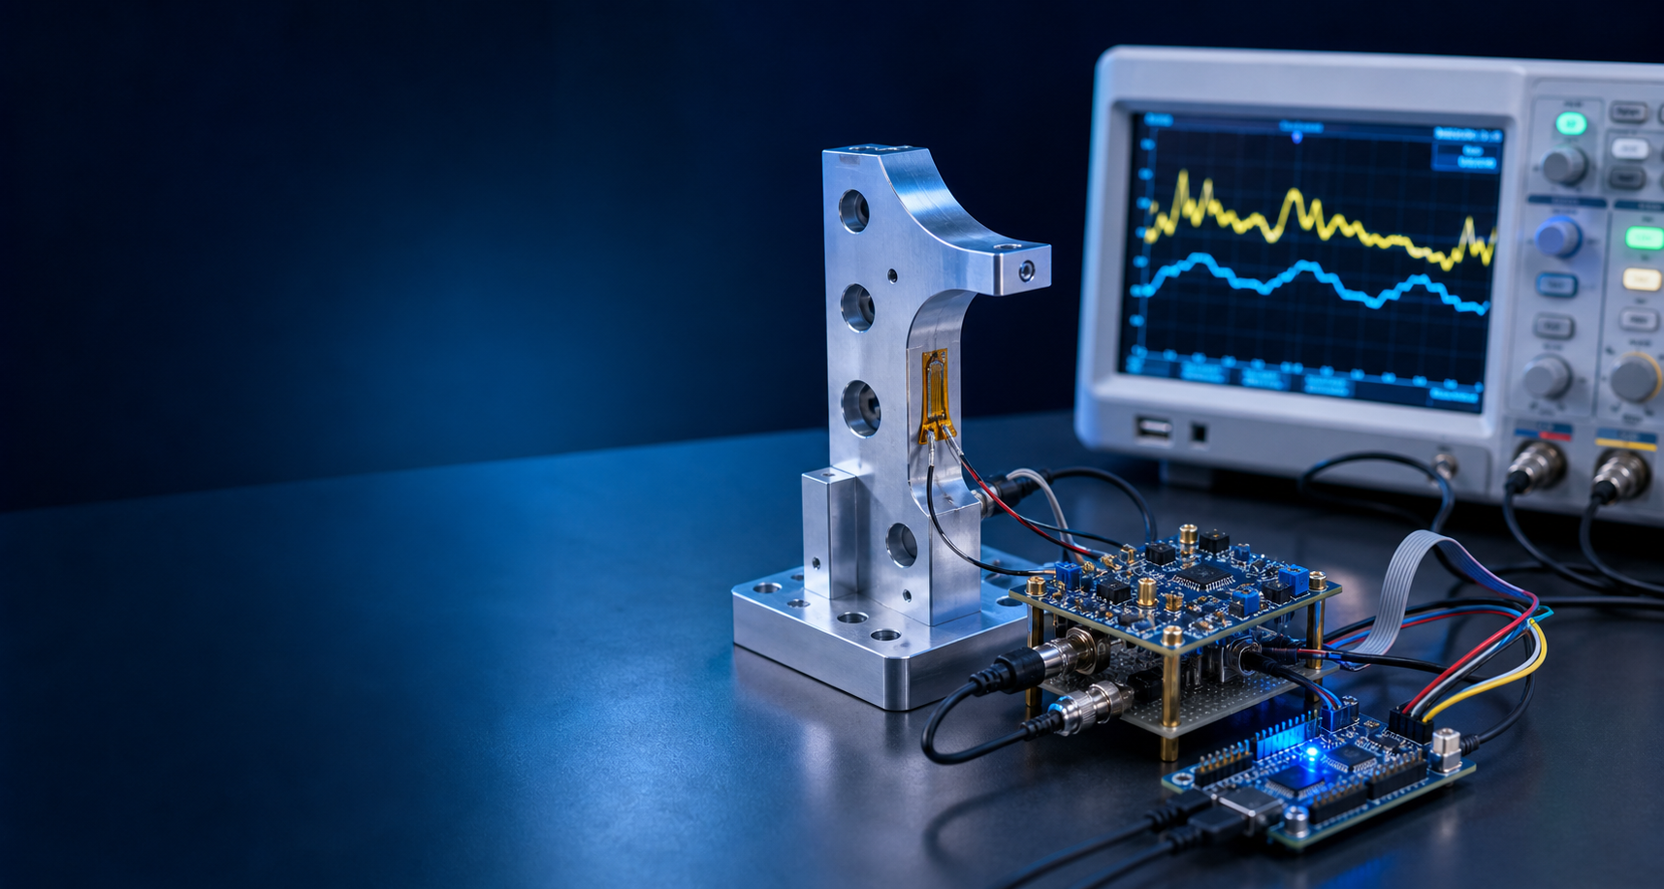
SEMANA 1 · 17–23 DE AGOSTO DE 2026
Primero predecimos.
Después simulamos.
Finalmente medimos.
• Leer programa y lineamientos, y confirmar el acuse en Classroom.
• Activar notificaciones y verificar la cuenta institucional.
• Preparar calculadora, cuaderno y archivos de simulación.
¿Qué necesitan aclarar antes de comenzar?
Notes:
Cerrar abriendo preguntas y solicitar que el grupo confirme la lectura de los documentos cuando se publiquen.
El acuse acredita conocimiento de las reglas; no limita derechos universitarios.
Adelantar que el proyecto final será una cadena analógica de baja tensión con requisitos, prueba de aceptación y defensa.
[Sources]
- docs/classroom/Programa_Fundamentos_Sistemas_Electronicos_Analogicos_2027-1.docx — Planeación semanal, proyecto integrador y acuse de conocimiento.
[/Sources]

